Slide 1


PROJECT 4 / YZM304
Birleştirilmiş ve Dengesiz Türkçe Toksisite Verisinde Transformer Modellerin Kalibrasyon ve Eşik Politikalarıyla Değerlendirilmesi
Arda Karakaş
23291414
77.800 satır · 5 sınıf · 3 baseline + 6 transformer koşusu · temperature scaling + threshold sweep
YZM304 Project 4
Notes:
<number>

Slide 2
Araştırma sorusu ve katkı
INTRODUCTION
Moderasyon problemi sadece “doğru sınıflandırma” değil, güvenilir karar üretme problemidir.
Problem
Araştırma sorusu
Katkı
Türkçe sosyal medya metinlerinde toksik dil, argo, hedefli hakaret ve grup temelli ayrımcı ifade biçimleri iç içe geçer. Bu durum tek skorla yorumlanamaz.
Hangi model yalnızca yüksek accuracy üretmekle kalmayıp küçük sınıflarda daha dengeli, daha kalibre ve threshold değişimine daha kontrollü davranır?
Bu çalışma çok sınıflı toksisite için model karşılaştırmasını; sınıf bazlı hata, kalibrasyon ve toxic/other karar eşiği ile birlikte raporlar.
Neden önemli? | Türkçe toksisite, düşük kaynaklı ve bağlama duyarlı moderasyon problemidir.
Nasıl test edildi? | Sabit split, ortak metrikler, baseline + transformer, kalibrasyon ve threshold sweep.
Ne bulundu? | BERTurk light en iyi macro-F1 ve dengeli classwise ECE verdi.
Ne anlama geliyor? | Model skoru değil, karar politikası ve hata riski raporlanmalı.
YZM304 Project 4
Notes:
<number>

Slide 3
Önceki çalışmalar: alan nereden geliyor?
INTRODUCTION
Literatür çoğunlukla binary offensive/not offensive tespitine odaklandı; bu proje çok sınıflı karar güvenilirliğini öne çıkarıyor.
Çalışma / kaynak | Odak | Bu proje açısından çıkarım
Çöltekin, 2020 [1] | Türkçe offensive dil korpusu; tweet tabanlı anotasyon | Türkçe için temel benchmark ve etiketleme şeması sağlar.
OffensEval 2020 [2] | 5 dilde shared task; Türkçe Subtask A dahil | Karşılaştırmalı offensive language literatürünün ana referansı.
BERTurk / Turkish BERT modelleri | Türkçe bağlamsal temsil öğrenimi | Klasik TF-IDF’e karşı güçlü transformer alternatifi.
Model kartları: TURKCELL, atasoglu [4] | OffensEval-TR üzerinde binary sınıflandırma | Benchmark sonuçlar var; çok sınıflı toksisite + kalibrasyon daha az raporlanıyor.
Kalibrasyon literatürü [6] | Güven skorlarının gerçek doğruluğu yansıtması | Moderasyon kararında olasılık kalitesi ayrı bir deney boyutu olmalı.
Boşluk
Var olan çalışmalar genelde “model ne kadar doğru?” sorusuna cevap veriyor. Bu sunum “model ne kadar güvenilir karar veriyor?” sorusunu da ekliyor.
Konumlandırma
Proje özgünlüğü yeni bir SOTA iddiası değil; aynı veri üzerinde karşılaştırmalı, kalibrasyonlu ve threshold odaklı deney protokolü kurmak.
Kaynaklar: [1] Çöltekin 2020 LREC; [2] Zampieri et al. 2020 SemEval OffensEval; [4] Hugging Face model kartları; [6] Guo et al. 2017 ICML.
YZM304 Project 4
Notes:
<number>

Slide 4
Veri seti ve bu veriyle önceki kullanım
INTRODUCTION / DATA
Overfit-GM verisi tek bir “altın standart” değil; farklı kaynakların birleşimi ve pseudo-label bilgisi içeriyor.
Veri seti
Önceki kullanım
Bu projenin farkı
Overfit-GM/turkish-toxic-language: 77.800 satır, 5 hedef sınıf, Apache-2.0 lisanslı Hugging Face veri seti. Kaynaklar arasında Jigsaw, Turkish Offensive Language Dataset ve Turkish Cyberbullying Dataset yer alıyor.
Hugging Face üzerinde bu veriyle eğitilmiş binary toksisite modelleri bulunuyor. Örneğin fc63/turkish-toxic-language-detection, dengelenmiş binary kurulumda self-reported F1 ≈ 0.96 raporluyor.
Binary toxic/non-toxic yerine 5 sınıflı hedefleri koruyor; sınıf bazlı F1, confusion matrix, ECE ve toxic/other threshold davranışını birlikte inceliyor.
Jigsaw
OffensEval / TOLD
Cyberbullying
Merged + pseudo labels
Bu proje
çok dilli toksik yorum
Türkçe offensive benchmark
siber zorbalık örnekleri
77.8k / 5 sınıf
kalibrasyon + threshold
YZM304 Project 4
Notes:
<number>

Slide 5
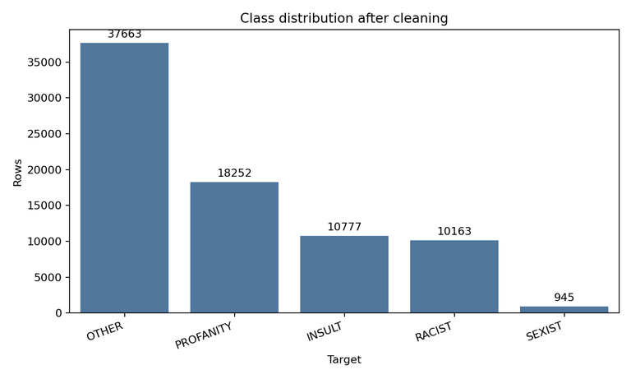
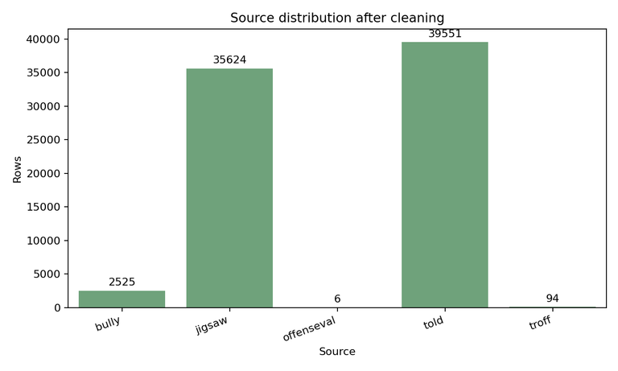
Veri denetimi: büyük ama dengesiz ve heterojen
DATA
77.800 satır; medyan uzunluk 103 karakter, p95 uzunluk 643 karakter.
Neden bu önemli?
SEXIST tüm verinin yaklaşık %1.2’si. Bu sınıfta birkaç hata bile precision/recall dengesini oynatır; accuracy bu riski saklar.
Sınıf | Satır | Pay
OTHER | 37.663 | 48.4%
PROFANITY | 18.252 | 23.5%
INSULT | 10.777 | 13.9%
RACIST | 10.163 | 13.1%
SEXIST | 945 | 1.2%
Kaynak heterojenliği
Jigsaw ile TOLD farklı dil alanlarından gelir. Model yalnızca sınıf öğrenmez; kaynak stili, çeviri gürültüsü ve domain işaretlerini de öğrenebilir.
Metrik kararı
Bu yüzden ana metrik accuracy değil Macro-F1; ayrıca confusion matrix ve classwise ECE raporlanır.
YZM304 Project 4
Notes:
<number>

Slide 6
Yöntem: sabit split, ortak metrik, karşılaştırmalı deney
METHODS
Bütün modeller aynı label sırası, aynı split ve aynı post-hoc değerlendirme ile karşılaştırıldı.
1
Veri denetimi
2
Split
3
Önişleme
4
Modeller
5
Post-hoc
stratified 70/15/15, seed=42
TF-IDF + BERTurk/ELECTRA/XLM-R
temperature scaling + threshold sweep
temizlik, sınıf ve kaynak dağılımı
raw / light / light_masked
Deney bileşeni | Seçim | Gerekçe
Baseline | TF-IDF + SGD log-loss | Hızlı ve güçlü klasik alt sınır
Transformer | BERTurk, ELECTRA, XLM-R, BERTweet, ConvBERTurk | Türkçe odaklı ve multilingual temsil karşılaştırması
Kalibrasyon | Validation logits üzerinde temperature scaling | Test olasılıklarını güvenilirlik açısından okumak
Metrikler | Macro-F1, PR-AUC, ECE, threshold policy | Dengesiz veri ve karar riski için daha açıklayıcı
YZM304 Project 4
Notes:
<number>

Slide 7
HPO sınırlı ama savunulabilir tutuldu
METHODS
BERTurk üzerinde 6 kısa trial; seçilen ayar diğer transformer koşularına taşındı.
# | LR | Class wt. | Val macro-F1 | Classwise ECE | Runtime
1 | 2e-05 | yes | 0.6587 | 0.0263 | 80s
2 | 3e-05 | yes | 0.7267 | 0.0279 | 80s
3 | 1e-05 | yes | 0.5607 | 0.0387 | 79s
4 | 2e-05 | yes | 0.6545 | 0.0275 | 79s
5 | 2e-05 | yes | 0.6670 | 0.0244 | 80s
6 | 2e-05 | no | 0.6670 | 0.0152 | 77s
Seçilen ayar
trial=2 · learning_rate=3e-05 · weight_decay=0.01 · warmup_ratio=0.06 · class_weight=true
Seçim kuralı
Önce validation macro-F1 maksimize edildi. Yakın sonuçlarda classwise ECE ve runtime dikkate alındı.
Teorik model farkları
Model ailesi | Kısa gerekçe
TF-IDF + SGD | Kelime/n-gram sinyallerini yakalar; hızlı, açıklanabilir baseline.
BERTurk / ELECTRA | Türkçe dil bağlamını subword düzeyinde öğrenen ön-eğitimli modeller.
XLM-R | Multilingual kontrol; Türkçe özel modellerin avantajını test eder.
BERTweet / ConvBERTurk | Sosyal medya dili ve alternatif transformer mimarisi etkisini sınar.
YZM304 Project 4
Notes:
<number>

Slide 8
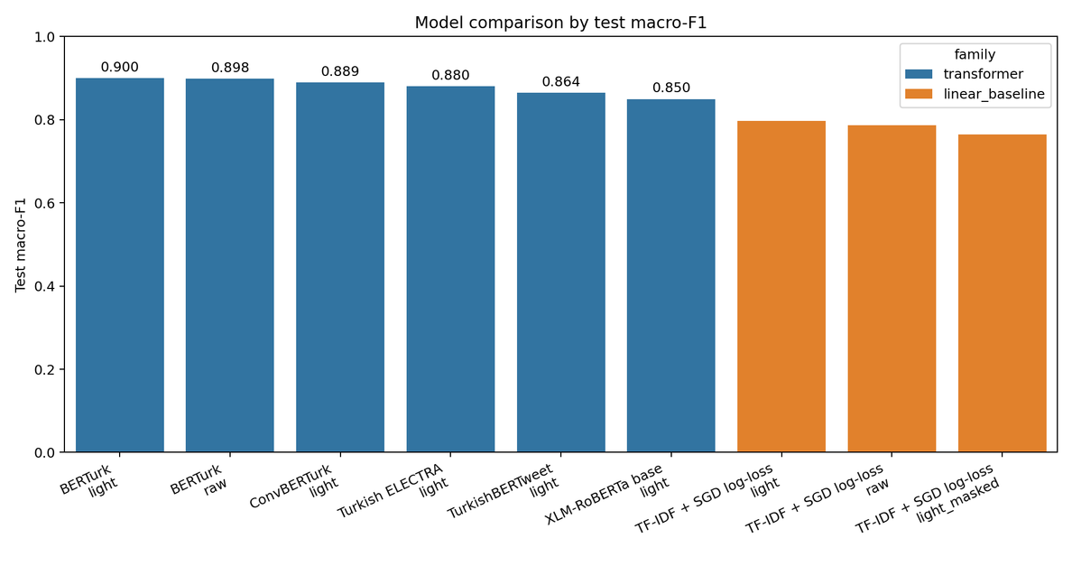
Model karşılaştırması macro-F1 üzerinden okunmalı
RESULTS
En iyi koşu BERTurk light; baseline’a göre macro-F1 artışı +0.1028.
Model | F1 | PR-AUC | ECE
BERTurk light | 0.8997 | 0.9456 | 0.0089
BERTurk raw | 0.8981 | 0.9510 | 0.0111
ConvBERTurk | 0.8894 | 0.9389 | 0.0184
Turkish ELECTRA | 0.8800 | 0.9406 | 0.0193
XLM-R base | 0.8496 | 0.9113 | 0.0168
TF-IDF + SGD | 0.7969 | 0.8592 | 0.0083
Okuma
BERTurk raw PR-AUC’ta güçlü; ancak ana seçim macro-F1 olduğu için BERTurk light öne çıkıyor. Multilingual XLM-R, Türkçe odaklı modellere göre geride.
YZM304 Project 4
Notes:
<number>

Slide 9
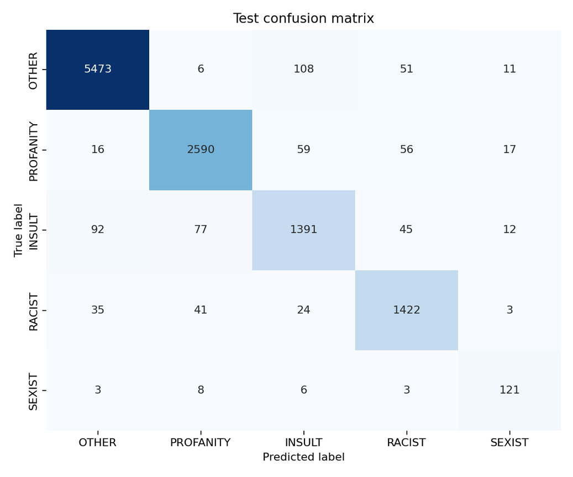
Confusion matrix hatanın nerede toplandığını gösteriyor
RESULTS
Raw sayımlar hata büyüklüğünü, normalized görünüm sınıf içi oranı gösterir.
True → Pred | Adet | Oran
OTHER → INSULT | 108 | 0.02
INSULT → OTHER | 92 | 0.06
INSULT → PROFANITY | 77 | 0.05
PROFANITY → INSULT | 59 | 0.02
PROFANITY → RACIST | 56 | 0.02
Hata yorumu
Risk
INSULT, OTHER ve PROFANITY sınırında kalıyor. Bu semantik sınır, basit küfür listesiyle çözülemeyecek bağlam ihtiyacını gösterir.
SEXIST recall yüksek olsa da destek düşük; tek başına F1 değeri güven aralığı olmadan fazla kesin yorumlanmamalı.
YZM304 Project 4
Notes:
<number>

Slide 10
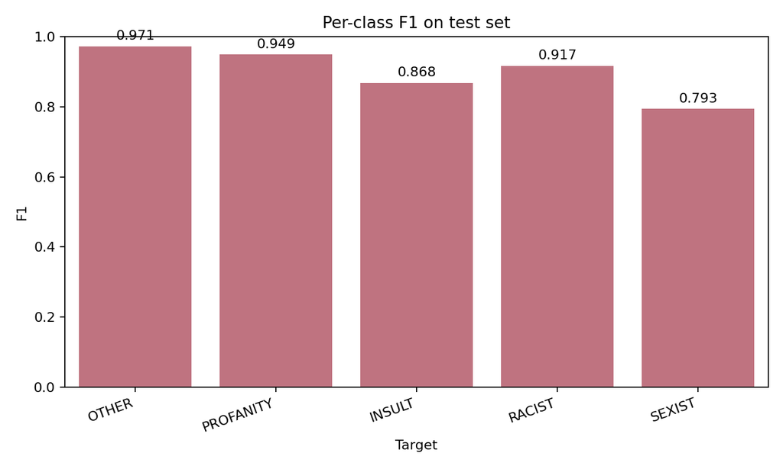
Sınıf bazlı sonuçlar accuracy’nin sakladığı riski açıyor
RESULTS
SEXIST, INSULT ve RACIST sınıfları moderasyon açısından ayrı yorumlanmalı.
Label | Prec. | Rec. | F1 | Support
OTHER | 0.974 | 0.969 | 0.971 | 5649
PROFANITY | 0.952 | 0.946 | 0.949 | 2738
INSULT | 0.876 | 0.860 | 0.868 | 1617
RACIST | 0.902 | 0.932 | 0.917 | 1525
SEXIST | 0.738 | 0.858 | 0.793 | 141
Büyük sınıflar
Kırılgan sınıf
OTHER ve PROFANITY çok güçlü görünüyor; fakat bunlar aynı zamanda en yüksek desteğe sahip sınıflar.
SEXIST testte yalnızca 141 örnek içeriyor. Precision düşük kaldığı için yanlış pozitif riski ayrı raporlanmalı.
YZM304 Project 4
Notes:
<number>

Slide 11
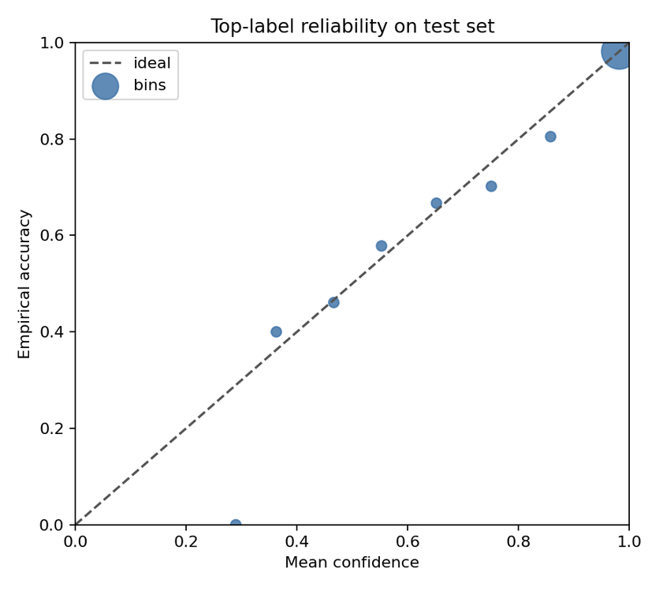
Kalibrasyon: yüksek skorun güvenilir olasılık üretmesi gerekiyor
RESULTS
Temperature scaling validation logits üzerinde öğrenildi; test metrikleri kalibre olasılıklardan raporlandı.
Model | Top ECE | Class ECE | Log loss
BERTurk light | 0.0089 | 0.0078 | 0.1708
BERTurk raw | 0.0111 | 0.0094 | 0.1659
ConvBERTurk | 0.0184 | 0.0113 | 0.1925
Turkish ELECTRA | 0.0193 | 0.0116 | 0.1999
XLM-R base | 0.0168 | 0.0137 | 0.2694
ECE nasıl okunur?
Bu sonuçta
ECE düşükse modelin “%80 eminim” dediği örneklerde gerçek doğruluk oranı da yaklaşık %80’e yakındır. Bu, moderasyon sisteminde güven skoru yorumlamak için kritiktir.
BERTurk light hem macro-F1 hem classwise ECE açısından dengeli görünüyor; bu yüzden yalnızca en yüksek PR-AUC’a göre seçim yapılmadı.
YZM304 Project 4
Notes:
<number>

Slide 12
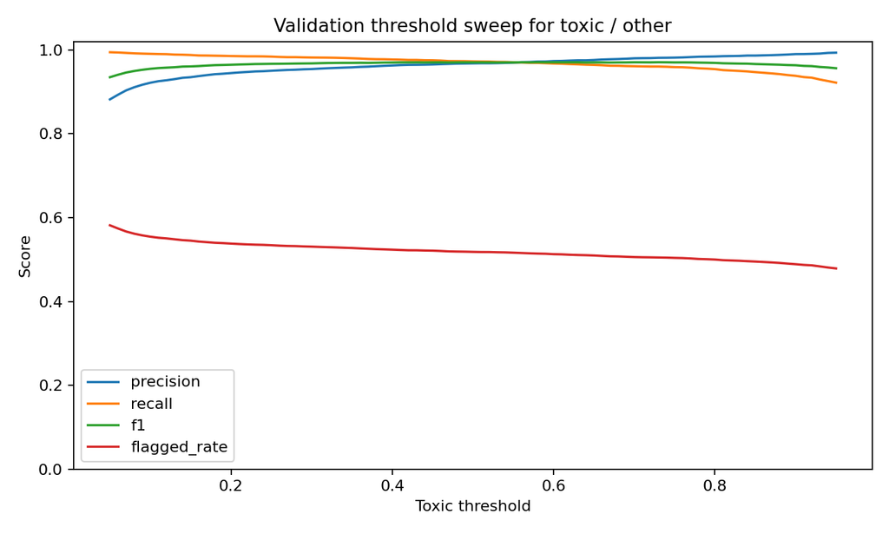
Threshold seçimi moderasyon davranışını değiştiriyor
DISCUSSION
Model çıktısı tek başına karar değildir; deployment davranışı seçilen politikayla belirlenir.
Policy | Thr. | Prec. | Rec. | F1 | Flagged
best_f1 | 0.58 | 0.9734 | 0.9736 | 0.9735 | 51.6%
recall_floor_90 | 0.95 | 0.9934 | 0.9226 | 0.9567 | 47.9%
best_f1
recall_floor_90
Dengeli politika: precision ve recall birlikte yüksek tutulur. Sunumda “genel kalite” senaryosu olarak anlatılabilir.
Daha seçici politika: precision artar; fakat kaçan toksik örnek sayısı yükselir. Kuruma göre tercih edilebilir.
Ana sonuç
Moderasyon sisteminde “en iyi model” ifadesi eksiktir; hangi eşikte, hangi hata maliyetiyle ve hangi insan denetimi akışıyla kullanılacağı ayrıca tanımlanmalıdır.
YZM304 Project 4
Notes:
<number>

Slide 13
Kaynaklar
REFERENCES
Literatür ve veri seti referansları
[1] Çöltekin, Ç. (2020). A Corpus of Turkish Offensive Language on Social Media. LREC 2020.
[2] Zampieri et al. (2020). SemEval-2020 Task 12: Multilingual Offensive Language Identification in Social Media.
[3] Overfit-GM. Turkish Texts for Toxic Language Detection. Hugging Face dataset card, Apache-2.0.
[4] TURKCELL/bert-offensive-lang-detection-tr and atasoglu OffensEval-TR model cards. Hugging Face.
[5] fc63/turkish-toxic-language-detection and related model cards trained on Overfit-GM/turkish-toxic-language.
[6] Guo, C., Pleiss, G., Sun, Y., Weinberger, K. (2017). On Calibration of Modern Neural Networks. ICML.
[7] dbmdz/bert-base-turkish-cased and Turkish transformer model cards used for contextual Turkish representation.
YZM304 Project 4
Notes:
<number>

